Slide 1
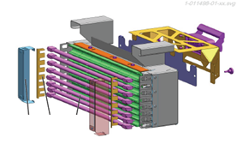
生态烤箱
可持续性
参考编号 1021
关键数据
预算价格：
好处
描述
50k €*
新的调节块/烤箱支架：独立设置颈部冷却护罩以提高稳定性。
Ecoven模块用于灯具冷却：超级巨蛇被专门为每个模块设计的风扇所取代。
加热模块：仅使用8个红外灯，更高效的灯具，陶瓷墙和顶部反射器。
陶瓷烤箱顶部反射器，可调高度以适应所有预成型长度。
接线：增加了预接线的机柜，以为风扇供电。
新的自动化和流程：更新的主电气机柜（电源、新功能和所有工艺表的重新调整）。
电力消耗减少20%至45%。
灯具数量减少，安装功率降低11%。
加热更精准：预成型表面的精确分区和优化的颈部拉伸。
维护更方便：加热模块可以在机器运行时使用备用模块进行台面维护。
陶瓷通过热解效应自我清洁。
回报估算：
待定义
安装时间：
18到22人天
机器停机时间：
待定义
*根据风机的大小和范围，安装不包括在内。
可以与以下内容结合：
待定义
机器应用：
通用吹风机，除热定型版本外。

